Slide 1

Справочная система Airplanes
Austerity. Precision. Informative.

Slide 2





заставка
Austerity. Precision. Informative.

Slide 3
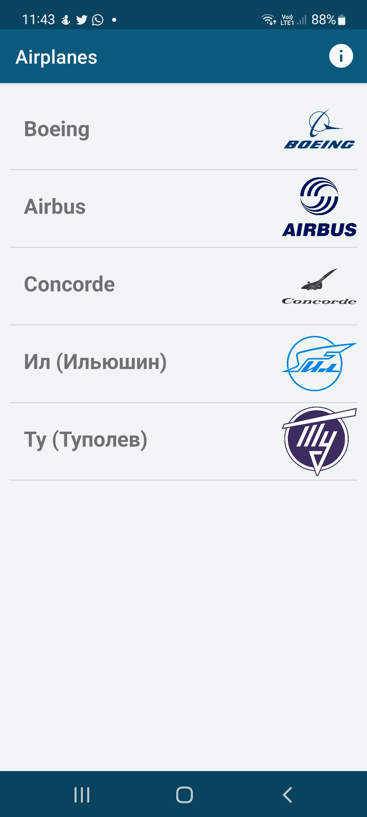
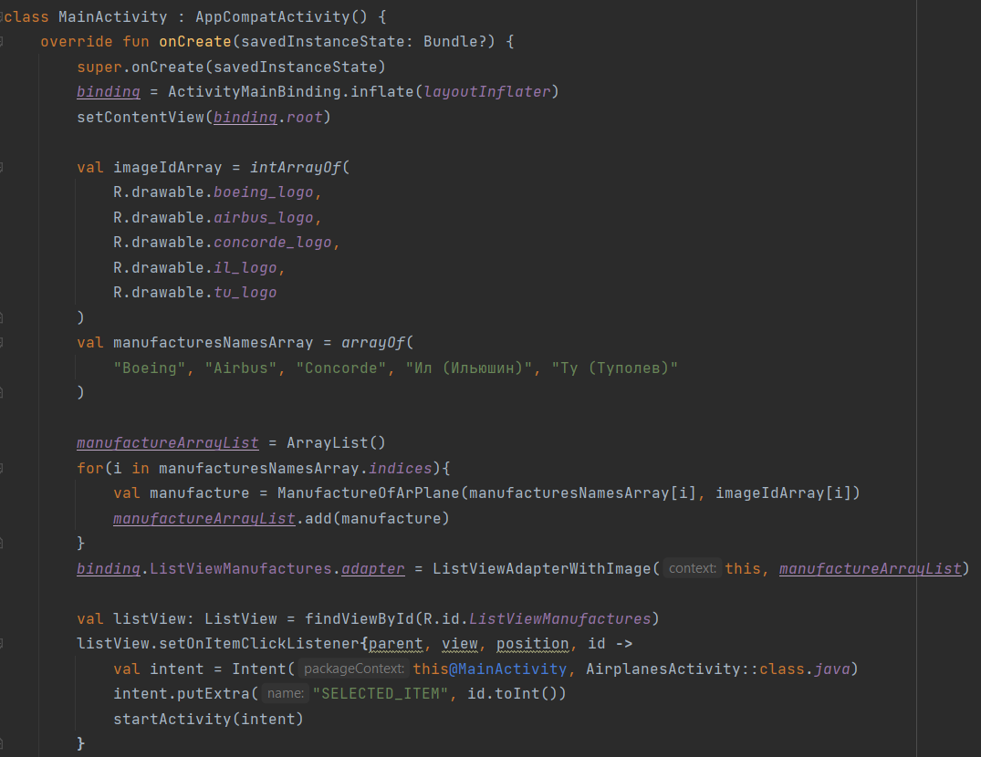
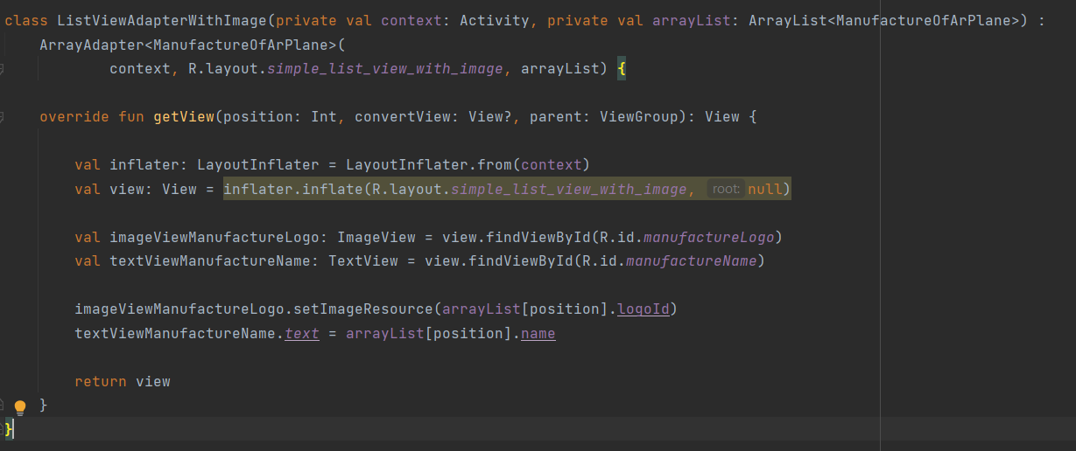
Выбор производителя
Frontend
Backend
Austerity. Precision. Informative.

Slide 4
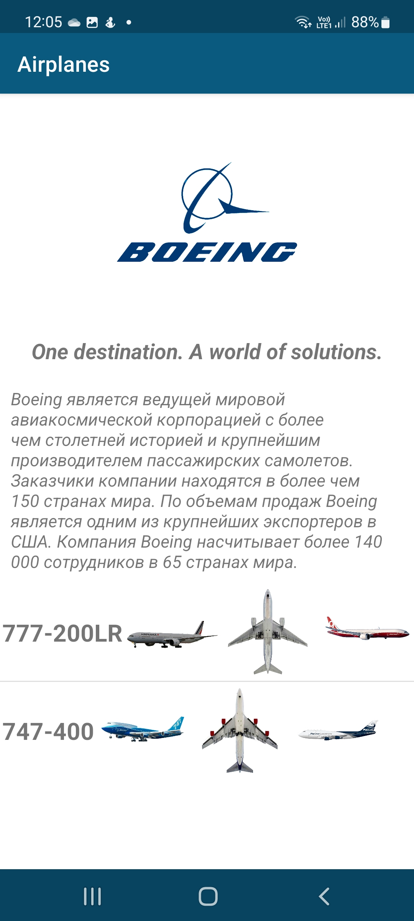
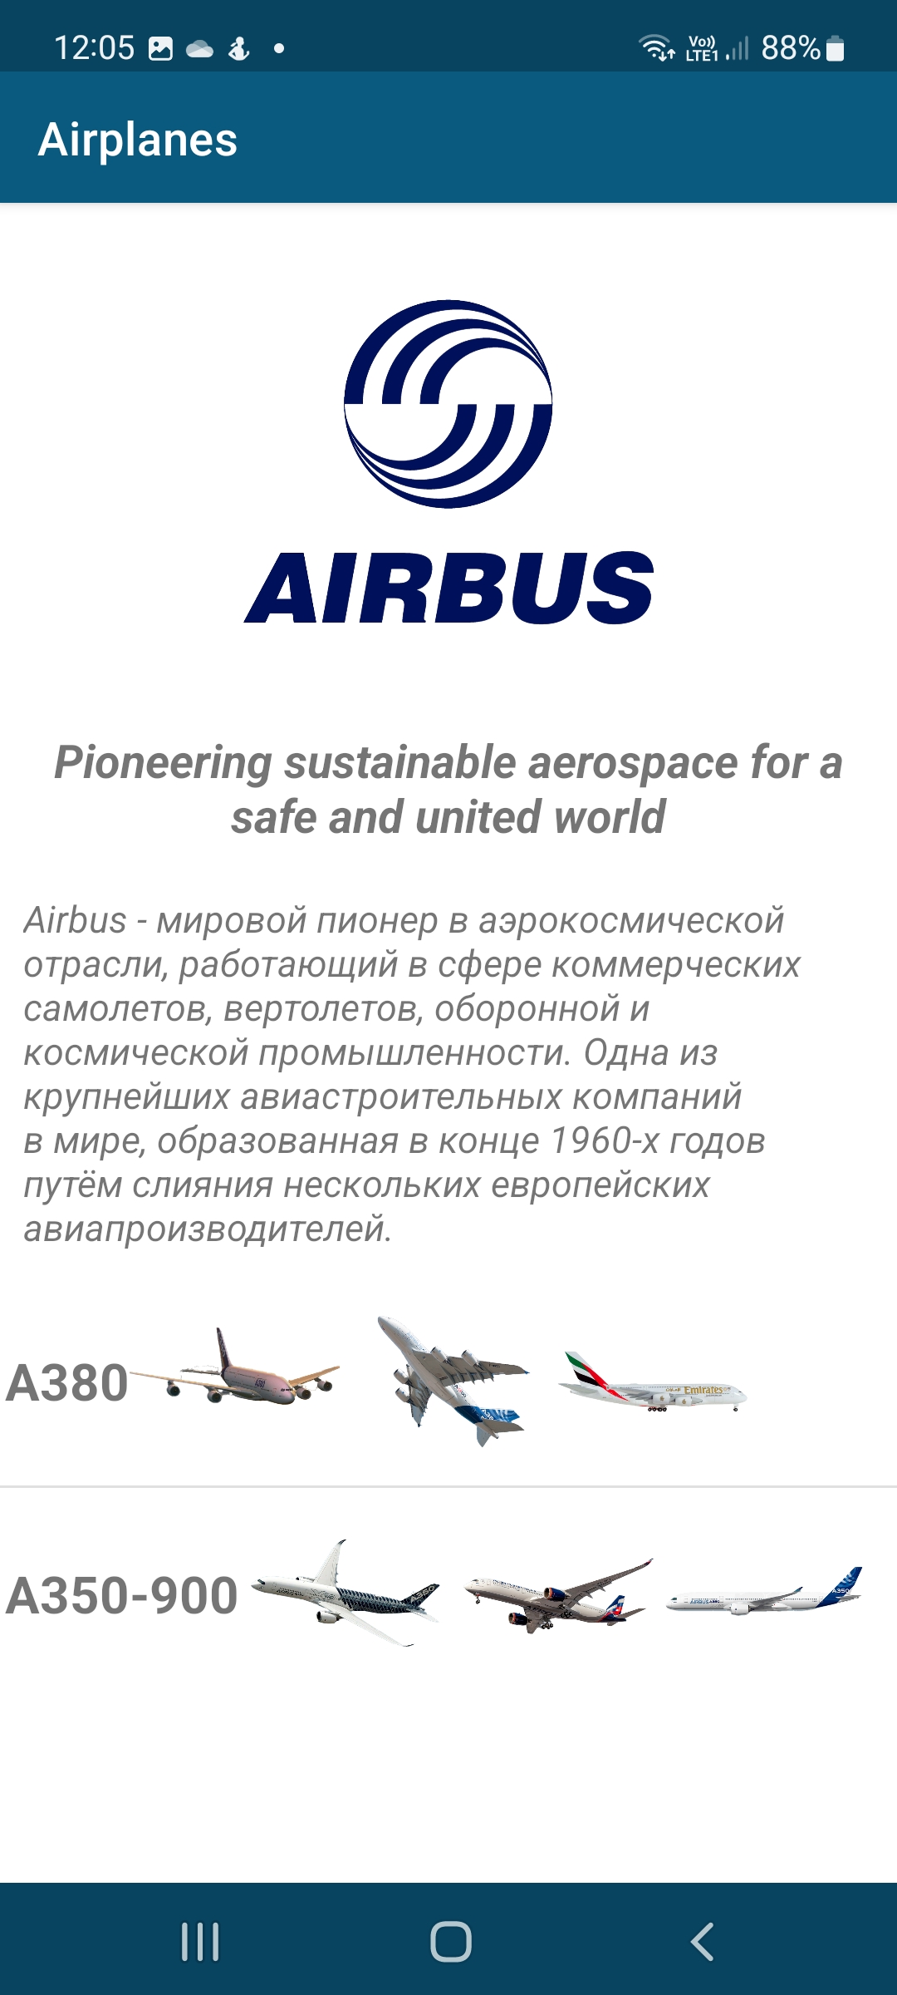
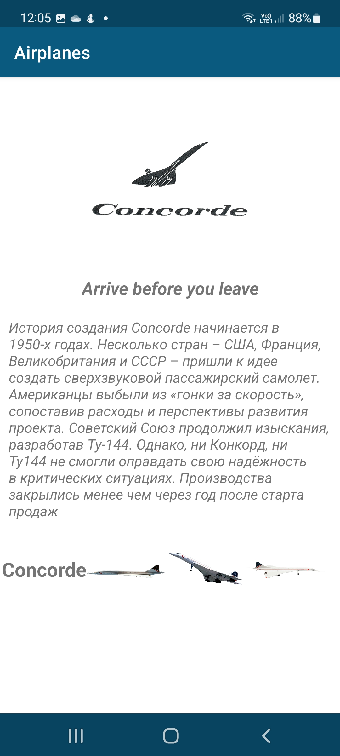
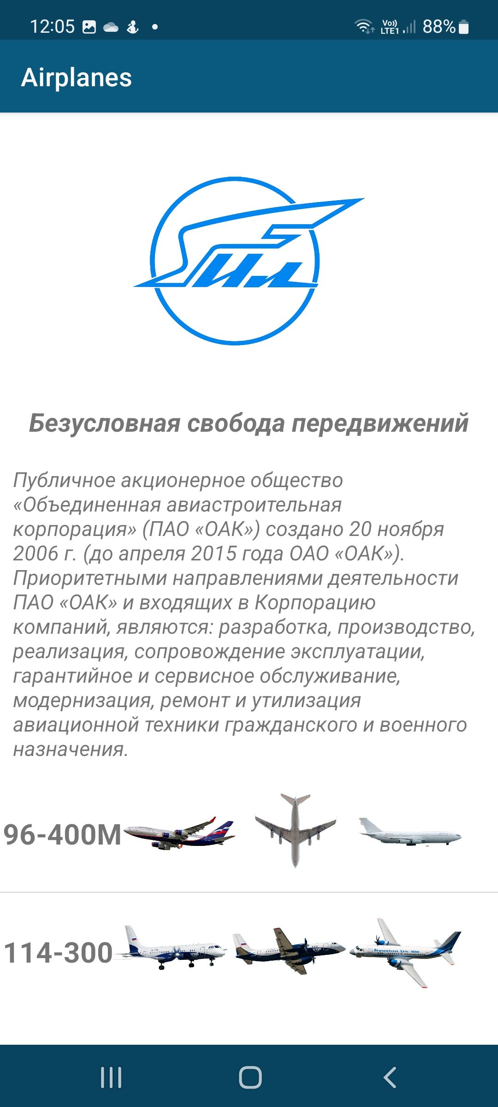
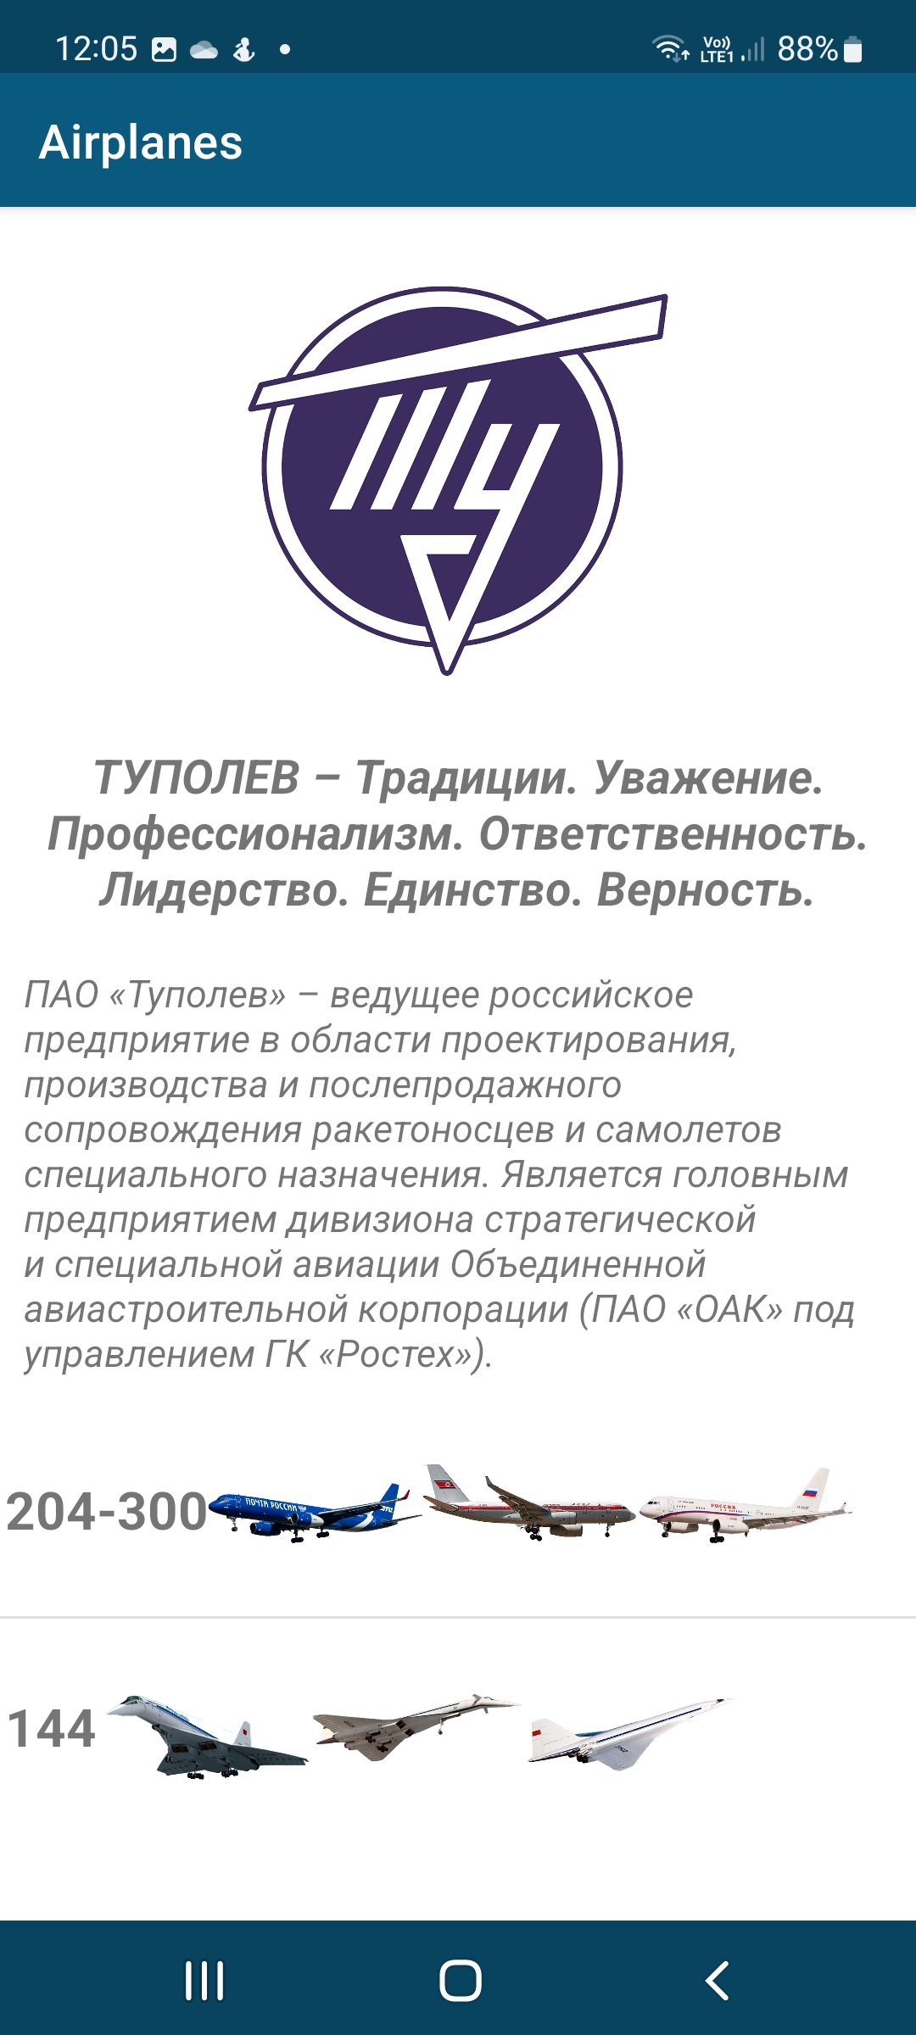
Личная страница производителя
Austerity. Precision. Informative.

Slide 5
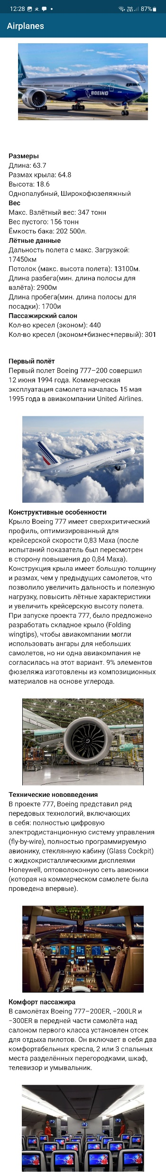
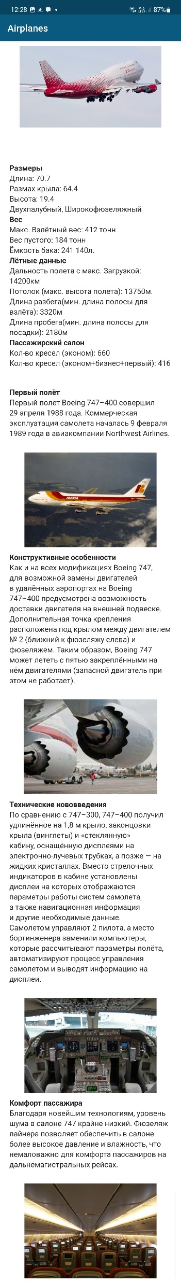
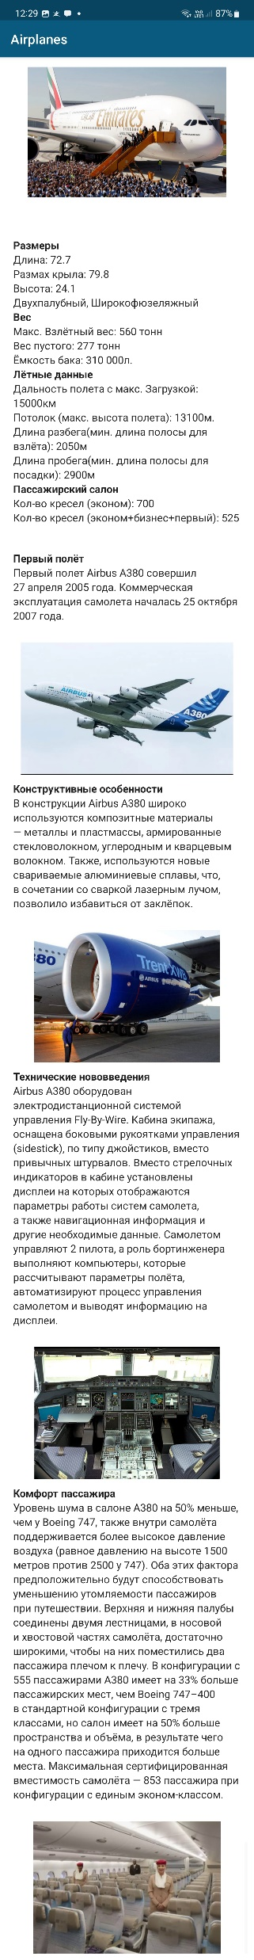
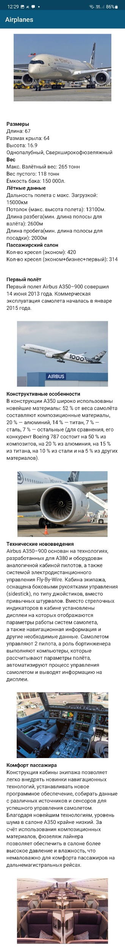
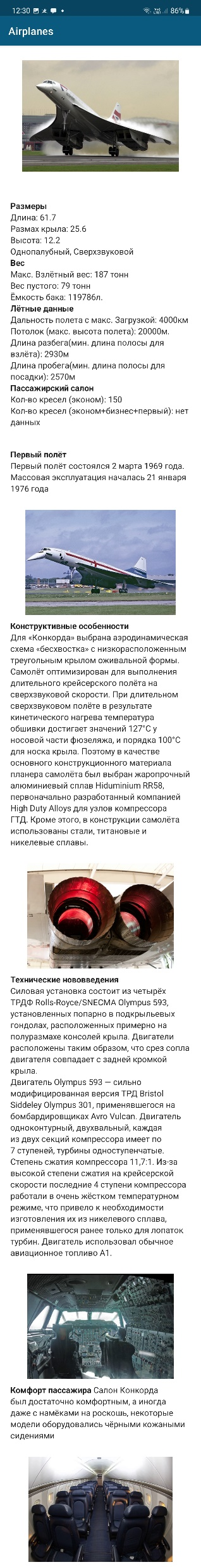
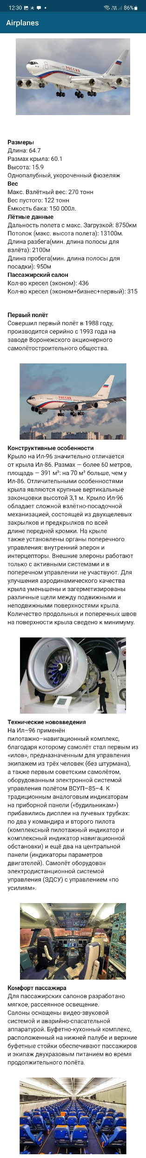
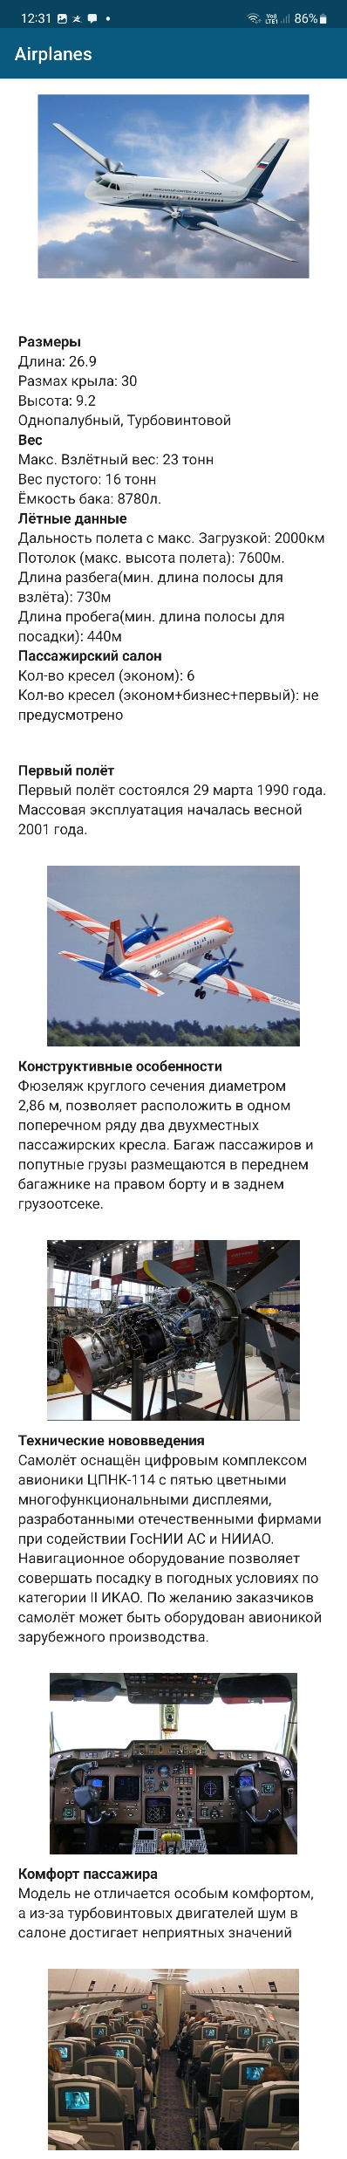
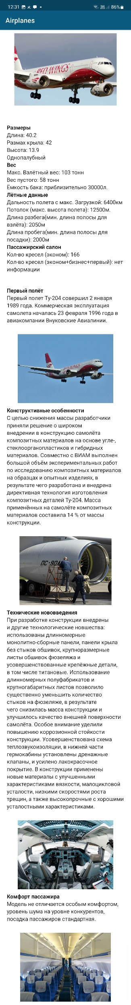
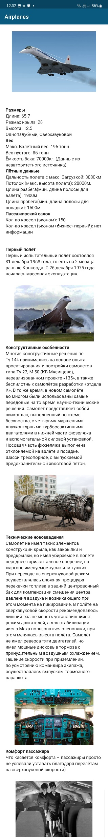
Личная страница модели
Austerity. Precision. Informative.

Slide 6
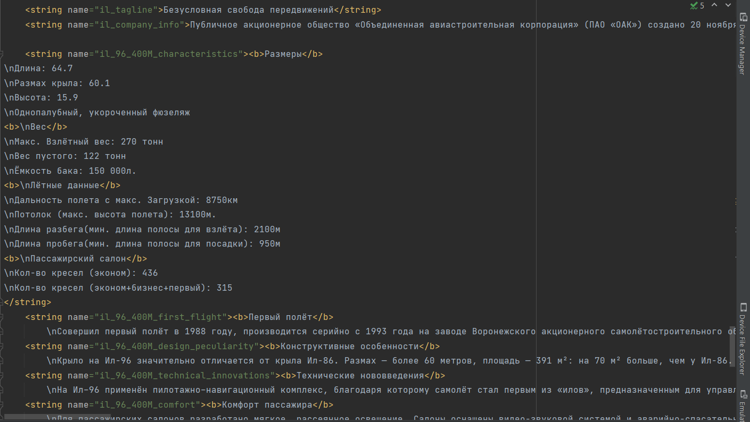
Объём данных
Austerity. Precision. Informative.

Slide 7




Инструментальные средства
В программах Adobe photoshop и Movavi Video Converter было обработано более 75 фотографий
Вырезался фон
Производилась работа с цветокором
Преобразовывалось разрешение файлов
В программе Movavi Video Editor была смонтирована картинка
Благодаря связке Android studio + Kotlin был разработан дизайн и логика приложения

